Slide 1
Лекция № 6 Установки подготовки природного и нефтяного газа к транспортировке (часть 1)

Slide 2
1 Назначение установок подготовки газа к транспортировке
Природный газ, добываемый из недр, и нефтяной газ, добываемый вместе с нефтью, может содержать в своем составе различное количество паров воды, воду в жидком состоянии, углекислый газ СО₂, сероводород H₂S, азот М₂ и гелий Не.
Гелий - весьма полезный и нужный для народного хозяйства газ. Сероводород, углекислый газ и пары воды, содержащиеся в природном и нефтяном газе, являются вредными примесями. При сборе и транспортировке газа, содержащего углекислый газ и сероводород, происходит сильная коррозия газопроводов и всего сепарационного оборудования. Однако, если в газе содержится много сероводорода (3-5 %), то из этого газа на специальных установках получают кристаллическую серу.

Slide 3
2 Общие сведения об изотермах об изотермах конденсации природного газа
Вновь открываемые месторождения природного газа в большинстве являются газоконденсатными.
В газе газоконденсатного месторождения, как и в нефтяном газе, от 75 до 95 % составляет метан.
В состав газа газоконденсатного месторождения могут входить также очень тяжелые углеводороды вплоть до С₂₅, являющиеся при нормальных условиях (t = 0°С, р = 760 мм рт. ст.) жидкостями. Эти жидкие углеводороды представляют собой ценное сырье для получения газовых бензинов, «сжиженных» газов и других химических веществ. Вот почему из газа газоконденсатного месторождения стремятся выделить различными методами как можно больше жидких углеводородов.

Slide 4
Рассмотрим поведение однокомпонентного газа, например, этана, фазовая диаграмма которого показана на рисунке 1, в зависимости от изменения давления и температуры. Из рисунка видно, что при некоторых условиях этан может быть или в жидком состоянии, или в газообразном. На этом рисунке приведена кривая АС давления насыщенного пара, выше которой этан находится в жидком состоянии, ниже - в газообразном. Для этана при условиях давления и температуры, соответствующих кривой, жидкость и газ находятся в равновесии. При любых давлениях и температурах, не соответствующих точкам этой кривой, этан находится в однофазном состоянии - жидком или газообразном.

Slide 5
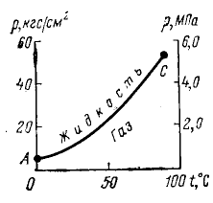
Рисунок 1 - Фазовая диаграмма этана

Slide 6
Состояние смеси компонентов природного газа при воздействии на нее различных температуры и давления изображается кривой АВСЕД, представленной на рисунке 2. Крайняя правая точка Е на этом рисунке представляет температуру, выше которой существование жидкой фазы данной смеси невозможно. Ее обычно называют критической температурой конденсации(t_{кр.конд}). Точка В представляет собой вторую критическую температуру данной смеси (t_{кр.см}). Таким образом, в отличие от однокомпонентного чистого газа, имеющего одну критическую точку С, смесь углеводородных газов имеет две критические точки. На данном рисунке кривая АС - линия кипения. Выше этой линии - одна жидкая фаза. Линия Сб'Ег'Д - линия конденсации. Правее и ниже ее - одна газовая фаза. Внутри линии АСЕД - двухфазная область, т.е. область одновременного сосуществования жидкой и паровой фазы.

Slide 7
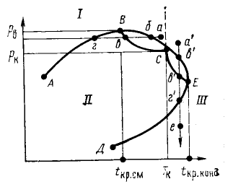
I- жидкость: II - двухфазная область; III - газ
Рисунок 2 - Диаграмма фазовых превращений газоконденсатных смесей

Slide 8
3 Осушка природного газа и выделение конденсата за счет дроссель-эффекта
Большинство месторождений природного газа в начальный период разработки имеет высокие пластовые давления, доходящие в отдельных случаях до 60 МПа (600 кгс/см²).
Высокое начальное давление природного газа используется в этих случаях для получения холода и выделения за счет этого холода из газа влаги и углеводородного конденсата.
Холод при высоких давлениях природного газа получают на специальных установках, называемых установками низкотемпературной сепарации (НТС). В установках НТС отрицательные температуры создаются в результате дросселирования (понижения давления) газа высокого давления в штуцерах.

Slide 9
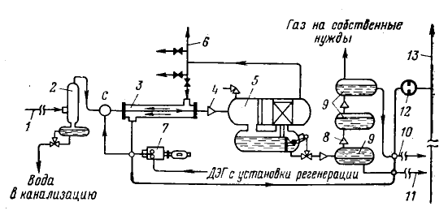
В газовой промышленности применяются две основные схемы НТС.
В первой схеме, приведенной на рисунок 3, не допускается образования гидратов до штуцера 4.
- шлейф или сборный коллектор; 2 - каплеотделитель; 3 - теплообменники типа «труба в трубе» (газ-газ); 4 - штуцер; 5 - низкотемпературный сепаратор; 6 - коллектор-распределитель газа с низкой температурой (отрицательной); 7 - дозировочный насос для подачи ингибитора с целью предотвращения гидратообразования; 8 - штуцеры. понижающие давление в конденсатосборниках; 9 - конденсатосборники; 10 - конденсатопровод на промысловую газораспределительную станцию (ПГРС); 11 - трубопровод, транспортирующий ДЭГ на установку регенерации; 12 - измерительная шайба для сухого газа; 13 - коллектор сухого газа, идущий на головные сооружения
Рисунке 3 - Схема установки низкотемпературной сепарации с использованием дроссель-эффекта

Slide 10
На рисунке 4, а приведена ориентировочная кривая зависимости количества выделившегося из газа конденсата от давления и температуры в низкотемпературном сепараторе. Эта кривая называется изотермой конденсации, так как она характеризует количество выделившегося из газа конденсата при постоянной температуре и различных давлениях. Кривые подобного рода могут получаться или на передвижных термостатирующих технологических установках типа ЛПГ-1, располагаемых в процессе исследования на расстоянии 50-60 м от устьев скважин, или на лабораторных установках типа УГК-3 путем исследования пробы газа, взятой пробоотборником из скважины газоконденсатного месторождения.

Slide 11
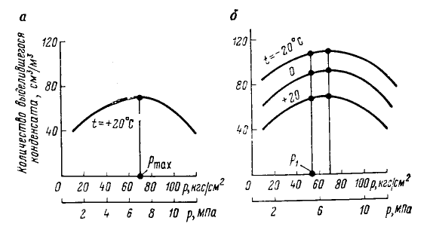
Рисунок 4 - Изотермы конденсации

Slide 12
4 Осушка природного и нефтяного газа на абсорбционных установках
Осушка природного и нефтяного газа проводится с целью извлечения паров воды и предупреждения тем самым образования и отложения гидратов на стенках газопроводов.
При осушке газа стремятся уменьшить содержание влаги в газе до такой степени, чтобы, пары воды в газопроводе не достигали состояния насыщения (точки росы) и, следовательно, не могли конденсироваться.
Осушка газа осуществляется на специальных установках твердыми (хлористый кальций, селикагель, молекулярные сита и др.) или жидкими (ДЭГ и ТЭГ) веществами, а также с использованием холода, вырабатываемого специальными холодильными машинами или получаемого путем снижения высокого давления газа в штуцерах.
Твердые вещества, применяемые при осушке газов, называются адсорбентами, а жидкие вещества - абсорбентами, а те и другие вещества вместе называются сорбентами.

Slide 13
Установки осушки природного и нефтяного газа с указанными сорбентами строятся в местах скопления большого количества газа, чаще всего на территории компрессорных станций (КС), или на промысловых газораспределительных станциях (ПГРС), откуда газ направляется по магистральным газопроводам различным потребителям.
На рисунке 5 приведена принципиальная схема осушки газа, которая работает следующим образом.

Slide 14
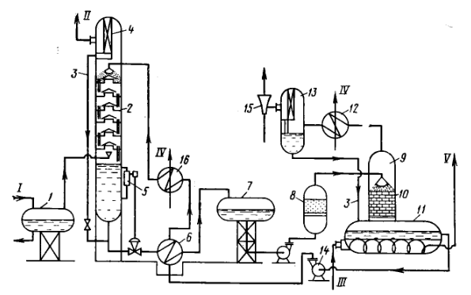
I - сырого газа; II - сухого газа: III - газа на сжигание; IV - холодной воды; V - дымоход; 1 - сепаратор; 2 - абсорбер, 3 - линия слива уловленного гликоля; 4 - жалюзийный каплеуловитель; 5 - регулятор уровня; 6 - теплообменник; 7 - выветрнватель; 8 - фильтр; 9 - десорбер (выпарная колонна); 10 - кольца Рашига; 11 - кипятильник (испаритель); 12, 16 - холодильники; 13 - сепаратор для улавливания гликоля; 14 - насос; 15 - эжектор
Рисунок 5 - Принципиальная схема осушки природного и нефтяного газа жидкими сорбентами.

Slide 15
5 Осушка природного газа и выделение конденсата с применением холода, получаемого в холодильных машинах
После того как в процессе разработки месторождения давление газа на устье скважин снизится до 8-9 МПа (80-90 кгс/см²), получать холод (отрицательные температуры газа) в низкотемпературном сепараторе при дросселировании газа в штуцерах на установках НТС не представляется возможным. В данном случае осушать газ и выделять из него конденсат можно как применяя искусственный холод, получаемый в холодильных машинах или турбодетандерах, так и применяя установки адсорбции
Осушку и выделение конденсата из газа с применением искусственного холода можно осуществлять на компрессионных и абсорбционных установках. Здесь приведем лишь принципиальную схему и разберем работу компрессионной холодильной установки. На рисунке 87 приведена принципиальная схема установки НТС на головных сооружениях Газли. Работает она следующим образом

Slide 16
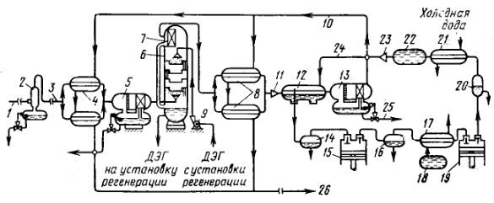
- шлейф; 2 - сепаратор на ГСП; 3 - сборный коллектор газа; 4, 8 - теплообменники; 5 - сепаратор; 6 - абсорбционная колонна (осушитель); 7 - жалюзийная насадка; 9 - насос для подачи регенерированного ДЭГа; 10 - линия для подачи холодного газа; 11, 23 - штуцеры; 12 - аммиачный испаритель-холодильник; 13 - низкотемпературный сепаратор; 14 - каплеотделитель; 15 - первая ступень компрессора; 16, 20 - маслоотделители; 17 - промежуточный сосуд (теплообменник); 18 - раствор жидкого NH₂; 19 - вторая ступень компрессора: 21 - кожухотрубчатый конденсатор: 22 - ресивер; 24 - трубопровод парообразного NH₃; 25 - конденсатопровод на ГФУ; 26 - сухой и обезжиренный газ в магистральный газопровод
Рисунок 6 - Принципиальная схема установки НТС на головных сооружениях Газли

Slide 17
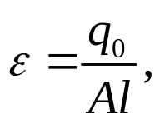
Теперь дадим определение производительности холодильной установки. Она характеризуется так называемым холодильным коэффициентом ε, который определяется так:
где q₀ - количество теплоты, отнятой у охлаждаемого газа, Дж (или ккал); А1 - количество теплоты, эквивалентное затрачиваемой механической работе компрессора, дЖ (А - тепловой эквивалент механической работы, равный 1/427 ккал/кгс·м; l - работа, или сила на пройденный путь, кгс·м).

Slide 18
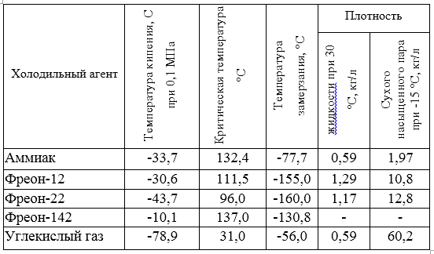
В помещаемых здесь таблицах приведены основные физические свойства и некоторые другие характеристики холодильных агентов (таблица 1, 2).

Slide 19
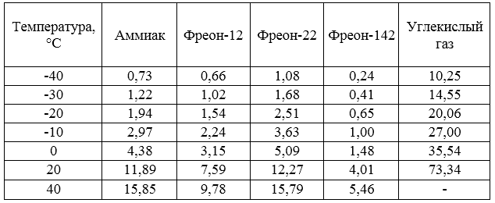
Таблица 2 - Абсолютное давление (в кгс/см²) насыщенные пар» холодильных агентов при различных температурах

Slide 20
Конденсаторы и испарители. Конденсаторы предназначены для сжижения сжатых в компрессоре паров холодильного агента. В конденсаторе от холодильного агента отводится вся теплота, которую он воспринимает в компрессоре, испарителе и трубопроводах.
Общее количество теплоты, отводимое от холодильного агента в конденсаторе за единицу времени, называется его тепловой нагрузкой. Поглощается эта теплота водой, специально подаваемой в конденсатор. Интенсивность теплопередачи в конденсаторах зависит прежде всего от скорости движения охлаждающей воды, скорости отвода холодильного агента и чистоты теплопередающей поверхности.

